Slide 1
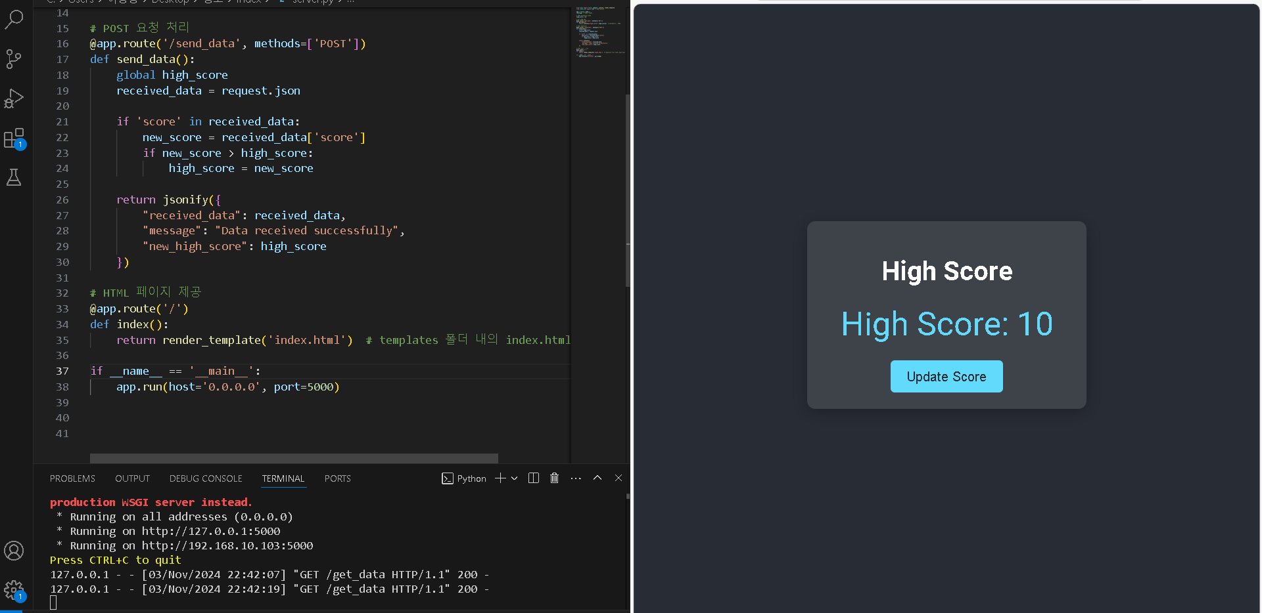
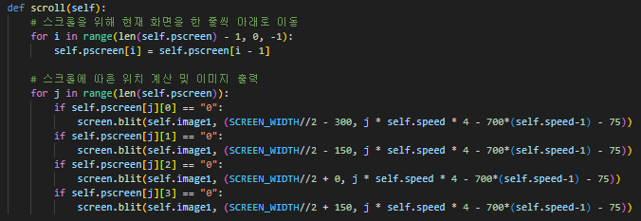
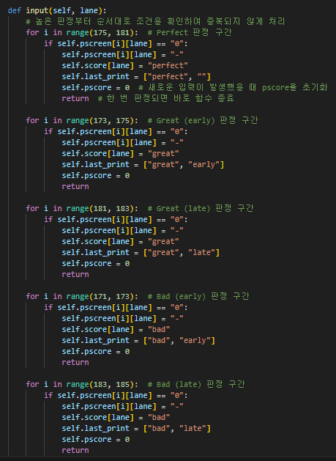
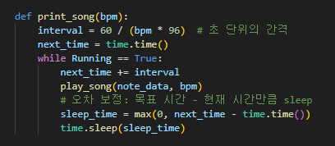
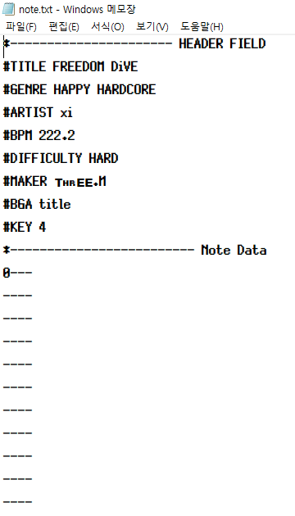
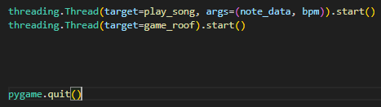

Pygame을 이용한 리듬 게임 제작 및 게임 서버 제작
구도헌, 안지우, 윤준서, 이승상
Introduction
게임 서버 제작 및 문제점
본 프로젝트는 Pygame을 이용하여 흥미를 이끌어낼 수 있는 요소인 게임을 만들고자 함.
음악과 사용자 입력을 결합한 리듬 요소를 통해 유저들에게 즐거운 체험을 제공하고자 함.
마인크래프트와 같은 게임에서 서버의 활용으로 서버에 관한 흥미도가 높아 게임 서버를 이용하여 추가로 통신하여 리듬게임의 점수 데이터를 주고 받는 것을 목표로 함.
최종적으로, pygame을 이용하여 높은 수준의 리듬 게임을 구현하고 게임 서버 통신을 통해 게임 점수를 공유하고자 함.
게임 서버 제작과 문제점
리듬 게임에서 한 사용자가 게임을 완료하면 점수가 서버로 자동 전송되도록 설계했음. 이를 통해 각 컴퓨터에서 별도로 실행된 게임의 점수를 서버에서 종합할 수 있도록 하였음.
서버 구축에는 HTML을 활용하여 간단한 웹 인터페이스를 만들었으며, 이 인터페이스가 사용자 점수 데이터를 서버에 전송하고 표시하는 역할을 담당하게 했음.
다음 단계로 로컬 네트워크(LAN) 상에서 여러 컴퓨터 간 통신을 시도했으며, 여기서 게임 데이터가 다양한 장치 간에 원활히 공유되도록 설정하였음
그러나, LAN 케이블을 통해 데이터를 주고받는 과정에서 보안 취약점이 발견됨. 특히, 데이터가 암호화되지 않은 상태로 전송되면서 보안 리스크에 의해서 통신이 막히는 상황이 발생함
노트 출력&처리
노트 출력
리스트의 첫번째 줄에 내려올 노트를 저장하고 리스트의 노트를 1프레임에 한 칸씩 내리고, 배속에 맞추어 내려오는 속도를 곱하여 노트를 출력함.
노트 처리
노트를 출력하는 리스트에서 특정 값에서는 판정선의 좌표와 같은 높이에 이미지를 출력하게 하고, 그 값이 어느 판정 타이밍 안에 들어있는지를 계산하고 노트를 처리하도록 함.
타이밍에 맞았다면 판정을 저장하는 변수에 저장 후 다른 코드에서 판정을 확인 후 판정 이미지 출력 및 점수 계산을 진행함.
소감 & Conclusion
안지우 : 개발자의 꿈에 한걸음 더 가까워진 느낌도 들고 몇 달 동안 같은 프로그램을 해볼 일이 크게 없어 오히려 이런 프로그램을 해보며 더 흥미롭고 알찬 시간을 보낼 수 있던 것 같습니다. 오프라인으로 모여서 진행하는 게 아닌 매주 온라인으로 진행해 큰 부담도 없고, 수업 내용도 기본적인 방법도 배우고, 이후에는 직접 게임도 만들어 다른 사람들과 공유할 수 있는 점에서 잘 신청했다고 느꼈습니다.
구도헌 : 제가 멘토링 프로그램을 통해 이 게임을 개발하면서 개발자라는 직업의 고통과 힘든 점을 잘 알 수 있어서 앞으로 저의 직업 선정과 흥미를 발견하는데 도움을 주었습니다. 그리고 게임을 만들기 위해 코드를 짜면서 파이썬에서 몰랐던 기능들을 배우고 그것들을 활용하는 과정은 저의 프로그래밍 계발을 발전시키는 데에 도움을 주었습니다. 또 이런 기능을 배울 때에 어려운 점은 멘토님과 같이 고민하고 자료를 찾으며 문제를 해결해 나가는 과정은 저에게 좋은 경험이었습니다. 앞으로도 이런 프로그램이 있다면 또 도전해보고 싶습니다.
윤준서 : 전에 코딩을 배우고 해볼 기회나 경험이 부족했는데 이번 멘토링을 통해 이런 경험을 할 수 있어서 색다르고 뜻깊은 경험이었습니다. 또 작업을 멘토님과 다른 학생들과 서로 도우면서 하는 과정도 인상적이었습니다. 또 제가 맡은 서버를 여는 작업을 할 때 가정에서 SK통신사를 이용해서 , 서버를 여는 것이 매우 힘들고 어려웠습니다. 하지만 이러한 어려움들을 해결해 내는 과정이 어렵기도 하지만 저의 관련된 지식과 경험을 늘려주어 뜻깊은 시간이었다고 생각합니다.
채보 출력
박자 계산
time.sleep을 이용하여 60/bpm*96초에 한번씩 위 리스트에 아래 보이는 곡 정보 파일에 있는 채보를 노트 출력 리스트에 생성함.
게임 출력을 60fps로 하면 위 박자 계산 코드와 같이 실행할 수 없기 때문에 thread를 이용하여 1/60초에 한 번씩 반복하여 게임 화면을 출력하는 코드와 60/bpm*96초에 한 번씩 작동하는 코드를 작동시킬 수 있도록 함

